Slide 1
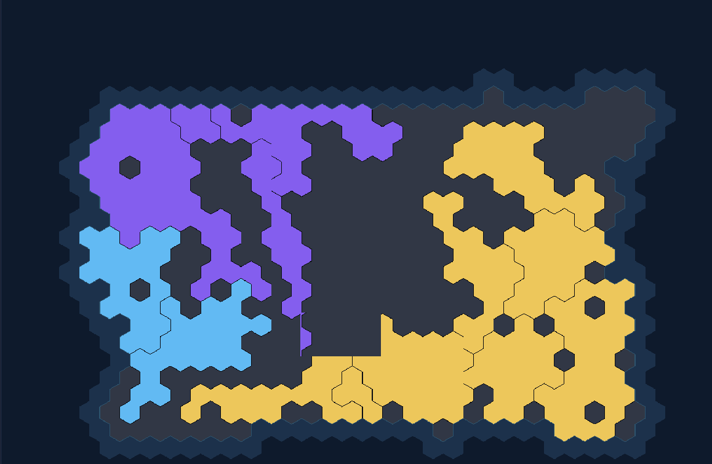
ХАРКІВСЬКИЙ НАЦІОНАЛЬНИЙ УНІВЕРСИТЕТ РАДІОЕЛЕКТРОНІКИ
Кафедра програмної інженерії
THE INSTITUTE
КВАЛІФІКАЦІЙНА РОБОТА БАКАЛАВРА
«Ігрове програмне забезпечення в жанрі глобальної стратегії на рушії Unity»
Науковий керівник: ст. викл. Сковороднікова В. В.
Виконав: студент гр. ПЗПІ-22-8 Кузьменко Тимофій Володимирович
Харків · 2026

Slide 2
Об'єкт · предмет · мета · задачі
ОБ'ЄКТ
ПРЕДМЕТ
Створення ігрового ПЗ жанру глобальної стратегії на рушії Unity.
Методи реалізації керування регіонами, генерації карти, подій і рішень.
МЕТА
Розробити працездатний прототип стратегії з керуванням регіонами на основі модульної data-driven архітектури.
ЗАДАЧІ РОБОТИ
1
Проаналізувати галузь та аналоги, сформувати вимоги
5
Реалізувати персонажів, економіку, «Розум», Exposure
2
Спроєктувати компонентну архітектуру й модель даних
6
Реалізувати збереження та користувацький інтерфейс
3
Реалізувати відтворюваний конвеєр генерації карти
7
Провести багаторівневе тестування прототипу
4
Реалізувати регіони, рішення, покращення та події
THE INSTITUTE
Постановка / 03

Slide 3
Актуальність дослідження
ТИПОВІ ПРОБЛЕМИ ТАКИХ ЗАСТОСУНКІВ
Стратегічні ігри з керуванням територіями — інструмент моделювання складних соціальних систем.
1
Перевантаження інформацією
важко оцінити десятки регіонів одночасно
2
Непрозорість наслідків
Сучасні проєкти потребують гнучких data-driven рішень, які легко розширювати.
немає чіткого зв'язку «причина → ефект»
3
Баланс покращень
складно зіставляти різнорідні ефекти
data-driven
4
Повторюваність подій
контент описано даними — логіка відокремлена від наповнення
статичний контент швидко набридає
5
Збереження стану
втрата прогресу, несумісні збереження
THE INSTITUTE
Актуальність / 02

Slide 4
Аналоги та позиціонування
Reigns
Democracy
Crusader Kings
Frostpunk
Plague Inc
вибір рішень і миттєві наслідки
моделювання політики через параметри
персонажі, династії, інтриги
моральні дилеми та виживання
поширення по карті регіонів
ПОЗИЦІОНУВАННЯ INSTITUTE
Institute поєднує гексагональну карту регіонів, подієвий наратив із моральними дилемами та керовану даними систему рішень — у єдиному працездатному прототипі, де всі підсистеми взаємопов'язані.
THE INSTITUTE
Аналоги / 04

Slide 5
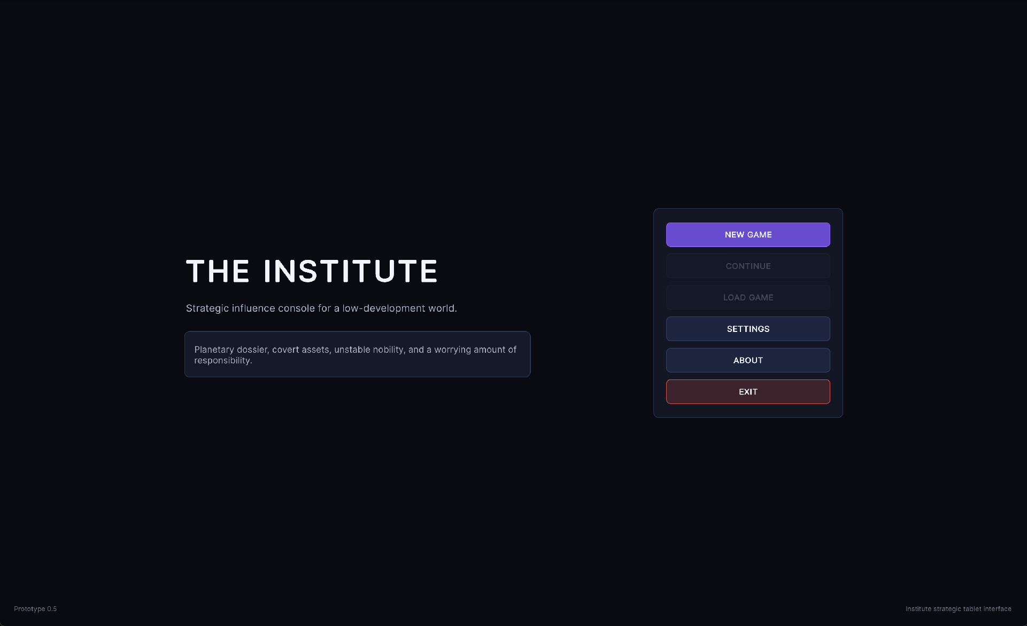
Концепція гри Institute
Агент Інституту
Гравець приховано спостерігає за феодальною планетою з низьким рівнем розвитку.
Принцип Невтручання
Прямий вплив обмежено — агент діє непомітно, не порушуючи хід історії.
Ресурс «Розум»
Рішення й події тиснуть на психіку агента — це ціна моральних компромісів.
Мета гравця
Нарощувати вплив, не дестабілізуючи світ і не видаючи себе (Exposure).
THE INSTITUTE
Концепція / 05

Slide 6
Вимоги до програмної системи
ФУНКЦІОНАЛЬНІ
НЕФУНКЦІОНАЛЬНІ
Карта у 6 режимах і вибір регіону
Продуктивність на типовому ПК
Рішення й покращення з умовами та кулдаунами
Розширюваність: контент у JSON без зміни коду
Події з кількома варіантами вибору
Надійність збереження стану
Ресурси: гроші, артефакти, «Розум», Exposure
Зрозумілий інтерфейс і зворотний зв'язок
Взаємодія з персонажами
Збереження та завантаження гри
Модульність і слабка зв'язаність систем
THE INSTITUTE
Вимоги / 06

Slide 7
Компонентна архітектура
UI Layer — HUD · панелі регіону та персонажів · вікно події
Game Controller
оркестрація ігрового циклу
Region System
Upgrade System
Event System
Sanity System
регіони, держави, карта
рішення та покращення
події та наслідки
«Розум» і Exposure
Unity Runtime · C# · JSON-дані (data-driven) + Save Manager — збереження стану
Слабка зв'язаність: дані відокремлено від логіки; системи взаємодіють через Game Controller.
THE INSTITUTE
Архітектура / 07

Slide 8
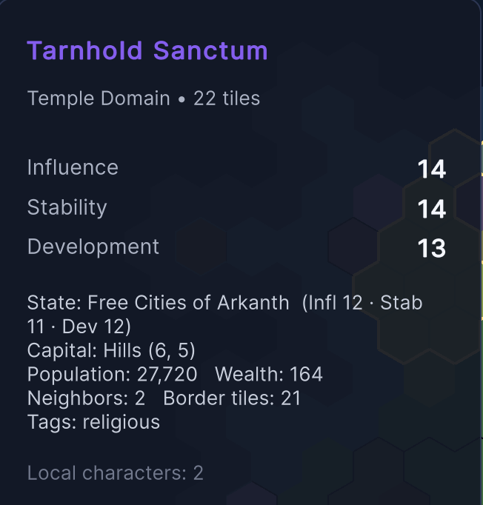
Світ на трьох рівнях
ЖИВИЙ ПРИКЛАД: ПАНЕЛЬ РЕГІОНУ
Держави StateData
політичні об'єднання регіонів
Регіони RegionData
одиниця керування · Вплив / Стабільність / Розвиток (0–20)
Гекс-клітинки HexTileData
рельєф, біом, координати на карті
WorldMapData — агрегує карту, держави й регіони, підтримує збереження
THE INSTITUTE
Модель світу / 08

Slide 9
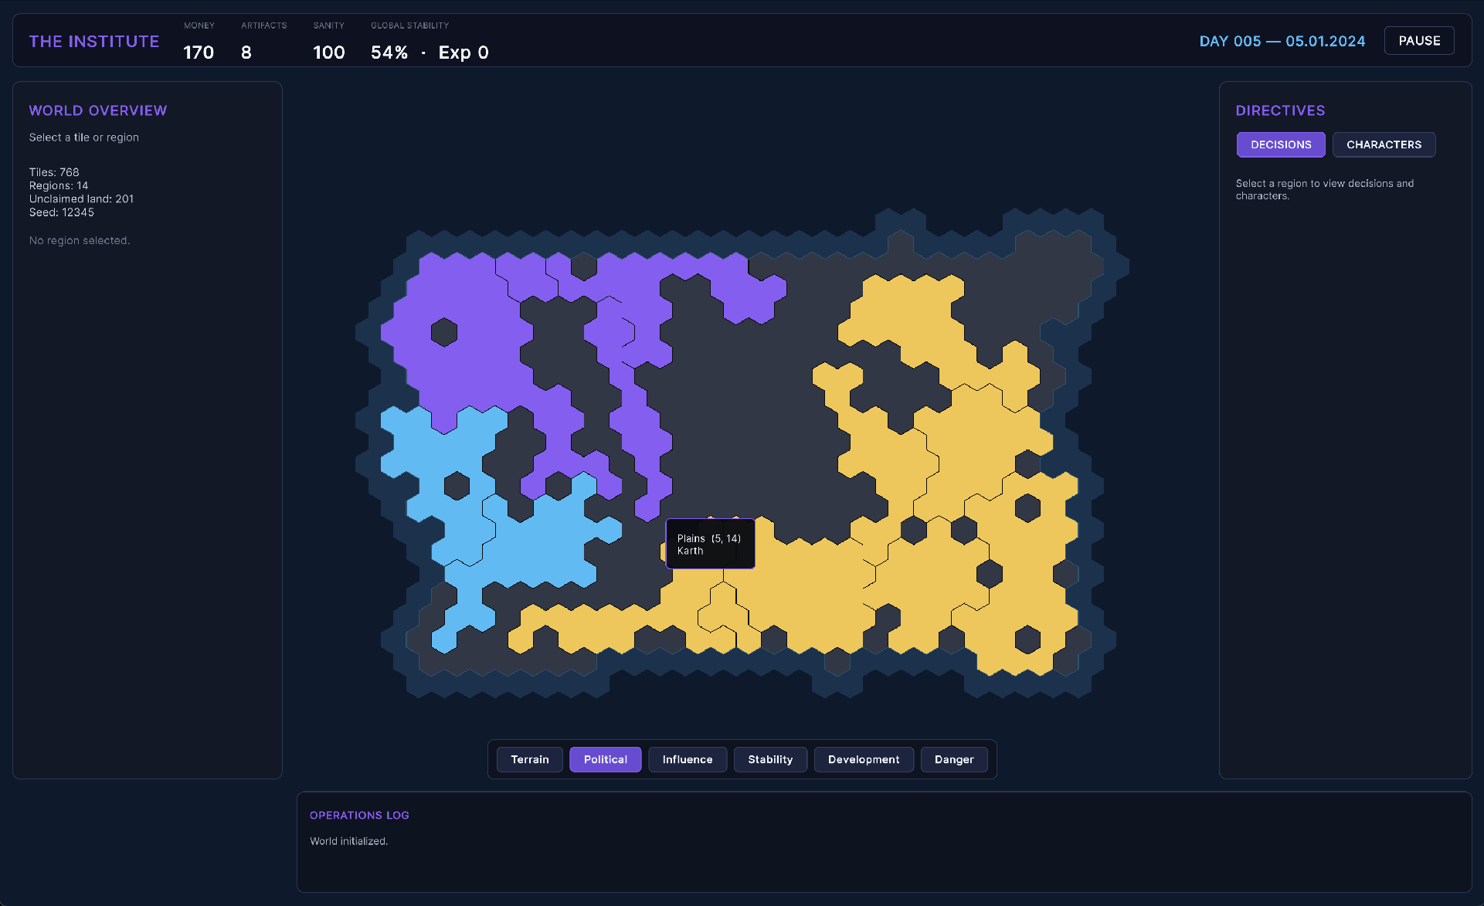
Процедурна генерація карти
1
2
3
4
5
6
Гексагональна сітка
Рельєф і біоми
Центри регіонів
Розростання
Параметри
Кордони й держави
побудова поля
висоти, місцевість
опорні клітинки
weighted BFS
0–20 на регіон
межі та належність
ВІДТВОРЮВАНІСТЬ ЗА SEED
Однаковий seed → однакова карта. Tiles 768 · Regions 14 · Seed 12345
РЕЖИМИ ВІДОБРАЖЕННЯ КАРТИ
Terrain
Political
Influence
Stability
Development
Danger
THE INSTITUTE
Генерація карти / 09

Slide 10
Система рішень і покращень
1
Вибір регіону
ФОРМУЛА ЦІННОСТІ РІШЕННЯ
V = 1.0·ΔВплив + 1.2·ΔСтабільність + 1.1·ΔРозвиток + 1.4·ΔРозум
2
Перевірка умов рішення
3
Перевірка ресурсів
ВАГОВІ КОЕФІЦІЄНТИ ПАРАМЕТРІВ
ΔВплив
×1.0
4
Застосування ефектів
ΔСтабільність
×1.2
5
Запуск кулдауну
ΔРозвиток
×1.1
6
Оновлення HUD і карти
ΔРозум
×1.4
«Розум» має найбільшу вагу — як ціна морального вибору.
THE INSTITUTE
Рішення / 10

Slide 11
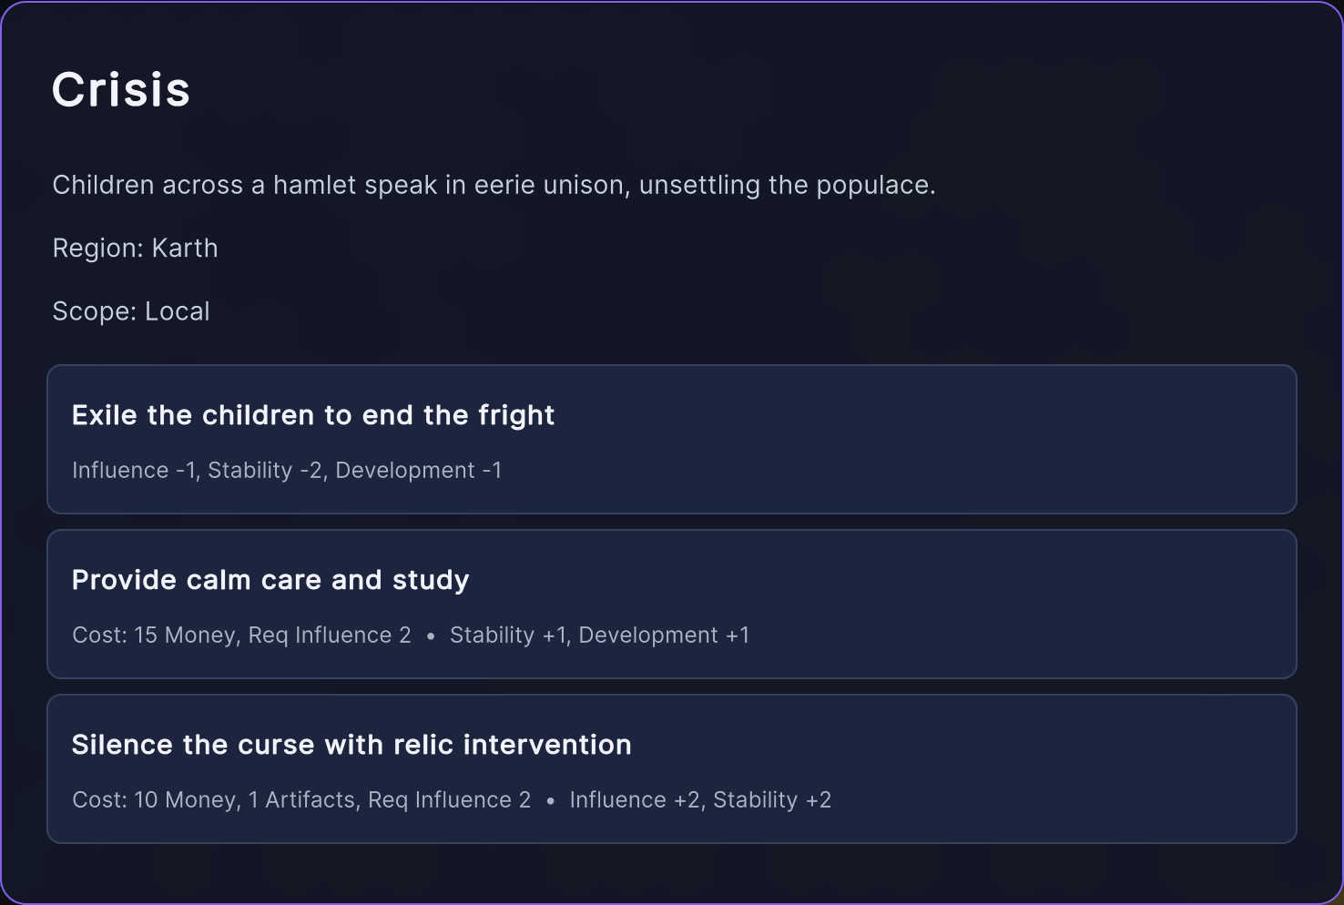
Подієва система (data-driven)
Події описано у форматі JSON: умови появи, текст, до трьох варіантів вибору та їх наслідки. Новий контент додається без зміни коду.
ЖИТТЄВИЙ ЦИКЛ ПОДІЇ
1
Тригер
2
Перевірка умов
3
Вибір варіанта
4
Перевірка вартості
5
Наслідки
6
Запис у журнал
THE INSTITUTE
Події / 11

Slide 12
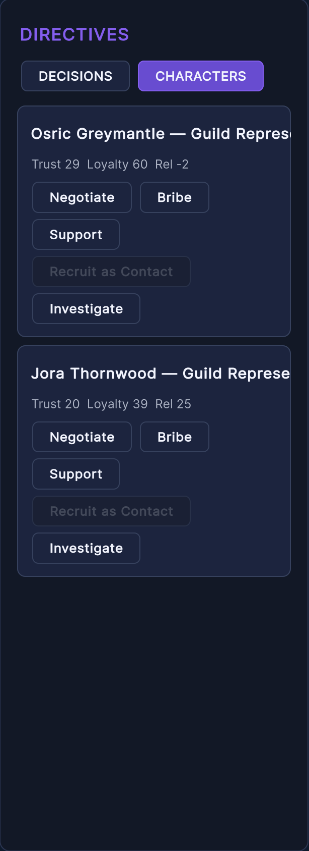
Система персонажів
Типи персонажів: правителі · вчені · торговці
Персонажі прив'язані до регіонів; стосунки з ними впливають на доступні рішення та розвиток подій.
ПАРАМЕТРИ ПЕРСОНАЖА
Лояльність
16
Довіра
12
Страх
7
Амбіції
14
ВЗАЄМОДІЇ
Переговори
Підкуп
Підтримка
Вербування
Розслідування
THE INSTITUTE
Персонажі / 12

Slide 13

Економіка та умови гри
Гроші
Артефакти
УМОВИ ГРИ
Перемога
щоденний дохід; витрати на рішення
рідкісний ресурс для особливих дій
вплив у регіонах ≥ 16 / 20 при контрольованому Exposure
Поразка
Розум (Sanity)
Exposure
«Розум» = 0, критичний Exposure або втрата стабільності
психічний стан агента; падає від рішень
ризик викриття Інституту
Економіка перераховується щодня.
THE INSTITUTE
Економіка / 13

Slide 14
Багаторівневе тестування
ЗНАЙДЕНО ТА УСУНЕНО
1
Дані коректність JSON-контенту
UI у білді
інтерфейс некоректний у зібраній версії → виправлено прив'язки й масштаб
2
Модулі окремі системи ізольовано
Несумісність збережень
3
Інтеграція взаємодія систем у грі
старі збереження не вантажились → версіювання формату
ОХОПЛЕНІ ОБЛАСТІ
Переростання економіки
Події
Персонажі
дохід ріс некеровано → збалансовано оновлення
Економіка
Збереження
Сцени
Генерація карти
Застаріла сцена
конфлікт зайвої сцени → узгоджено зі сценним потоком
Інтерфейс
Рішення
THE INSTITUTE
Тестування / 14

Slide 15
Впровадження та апробація
НАУКОВА АПРОБАЦІЯ — 3 ПУБЛІКАЦІЇ
29.05.2026 · Кривий Ріг
Зовнішнє представлення
Інтеграція гексагональної карти з механіками впливу, стабільності та подій
Публічна присутність (жовт.–груд. 2025): 5 публікацій із 35 запланованих (14,3%)
05.06.2026 · Paris · DOI
≈460
41+
118
Процедурна генерація карт: порівняння чотирьох підходів і вибір гексагональної декомпозиції
переглядів і показів
реакцій
найкращий матеріал
Найкраще сприймається контент про реальний прогрес розробки — інтерфейс, карту, системи.
19.06.2026 · Education and Science of Today
КОМПЛЕКТ МАТЕРІАЛІВ
Відтворюваний конвеєр процедурної генерації карти з даними подій у JSON
пояснювальна записка · презентація · відеодемонстрація · демозбірка · скриншоти
THE INSTITUTE
Впровадження / 15

Slide 16
Висновки
5
6
7
0–20
ігрових сцен
кроків генерації карти
взаємопов'язаних систем
шкала параметрів
Виконано повний цикл: аналіз → вимоги → архітектура → реалізація → тестування → впровадження. Створено працездатний модульний Unity-прототип із сукупністю взаємопов'язаних систем.
НАПРЯМИ ПОДАЛЬШОГО РОЗВИТКУ
Більше типів регіонів і персонажів
Ланцюжки наслідків подій
Система цілей
Редактор контенту
Удосконалення карти
THE INSTITUTE
Висновки / 16

Slide 17
THE INSTITUTE
Дякую за увагу!
Готовий відповісти на запитання
Кузьменко Тимофій Володимирович · гр. ПЗПІ-22-8 · ХНУРЕ
Науковий керівник — ст. викл. Сковороднікова В. В.

